Slide 1
Verdieping: Motoren
Wat voor soort motoren zijn er eigenlijk?

Slide 2
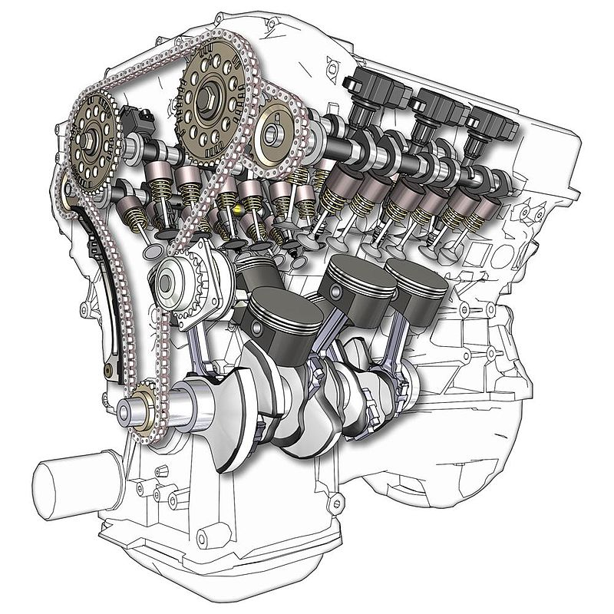
Wat voor soort motoren zijn er?
Dieselmotor
Mengselmotor
Lijn motor
V motor
H motor
Boxer motor
Ster motor
Wankel motor

Slide 3
De dieselmotor
De dieselmotor is een zogenaamde zelf ontbrander. Dat betekent dat de diesel zelf wordt ontstoken door druk dus er is geen bougie.
Maar hoe werkt ie nou? De inlaatklep gaat open waardoor lucht doorkomt wat door onderdruk in de cilinder wordt gezogen. De beide kleppen zijn daarna dicht en de lucht wordt onder hoge druk samengeperst in de cilinder, waar daar na brandstof wordt ingespoten wat door de hoge temperatuur zelf tot ontbranding komt. Deze motor kan in meerdere varianten voorkomen ( V motor, lijn motor etc. )

Slide 4
De mengselmotor
De mengselmotor is een motor die brandstof tot ontbranding brengt door een bougie, waardoor bij een diesel motor dat gebeurt door compressietemperatuur.
Maar hoe werkt ie nou? De inlaatklep gaat open waardoor er via de carburateur een mengsel van lucht en benzine de cilinder wordt in gezogen. De beide kleppen gaan dicht en de zuiger maakt compressie in de cilinder waardoor de bougie het mengsel ontsteekt. Deze motor kan in meerdere varianten voorkomen ( V motor, lijn motor etc. )

Slide 5
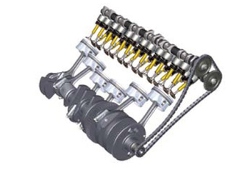
Lijnmotor
De naam zegt het al de cilinders zijn in een rijtje opgesteld, naast elkaar. Een lijnmotor loopt heel erg soepel daarom hebben veel grote bedrijven lijnmotoren. Je hebt lijnmotor van 2, 4, 5 en 6 cilinders. Groten dan 6 cilinders zijn er niet want ze worden anders te groot voor onder de motorkap.

Slide 6
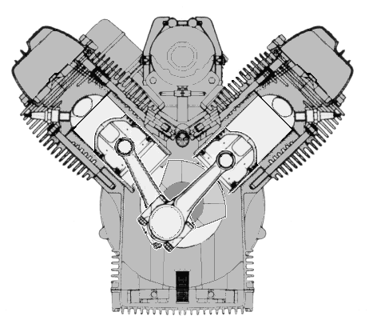
V motor
De naam die zegt het al de cilinders staan in een V vorm. De V motor is net zo sterk als een lijn motor maar je kan meer cilinders kwijt op een kleinere oppervlakte, hij loopt wel een stuk minder soepel dan een lijnmotor

Slide 7
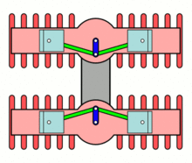
H motor
De H motor is 2 lijn motoren bij me kaar gevoegd. Ze hebben allebei een verschillende krukas maar die worden later bij me kaar gevoegd op het einde zodat ze een Power take off hebben. De motor komt niet zo heel erg veel voor. Ze worden het meeste gebruikt in de luchtvaart.

Slide 8
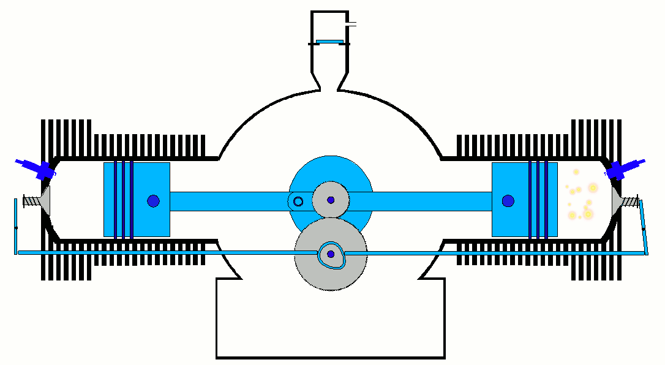
Boxer motor
De cilinders liggen tegen over elkaar in deze motor, aan de weerszijden van de krukas. Het voordeel van deze motoren zijn is dat hij een laag zwaartepunt heeft dus hij wordt heel veel gebruikt bij sportauto’s. Het is wel een hele moeilijke motor om te kennen daardoor zie je hem ook niet vaak en daardoor zijn de kosten van deze motor ook heel erg hoog.

Slide 9
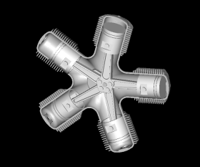
De stermotor
De stermotor is ene type motor waarbij de cilinders in een stervorm om de krukas zijn gebouwd. Deze motor was heel erg geschikt voor vliegtuigen wegens de compacte bouw en de koeling door de propeller. In een auto is deze motor niet veel gebruikt alleen in de Porsche. Het nadeel van deze motor is de massa hij weegt heel veel voor vliegtuigen maakt dat niet zo heel veel uit maar voor een race auto wel

Slide 10
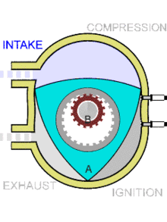
De wankelmotor
De wankelmotor is een verbrandingsmotor die niet met cilinders en zuigers werkt maar met een soort rotor die een driehoekige vorm heeft, in de open ruimte aan de zijkant wordt een mengsel ontstoken waardoor de rotor een draaiende beweging krijgt. De voordelen zijn de compacte bouw, de acceleratie en een minimum aan onderdelen waar door de motor wel goedkoop is nadelen zijn dat deze motor veel brandstof gebruikt en ook veel smering nodig heeft.

